Slide 1
El sentit de l’oïda

Slide 2
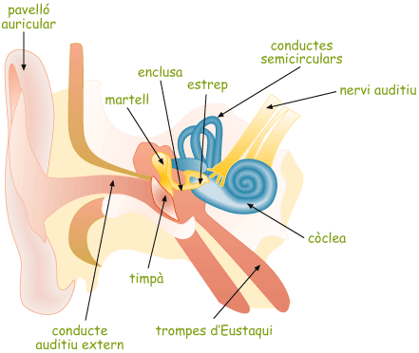
Índex
Parts de l’orella:
Orella externa.
Orella mitjana.
Orella interna.
Funcions de l’orella
Captació del so.
L’equilibri corporal.

Slide 3
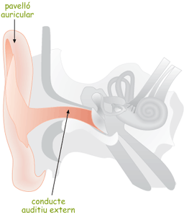
Orella externa
Parts:
Pavelló auditiu:
Expansió de forma ovoide amb replecs.
Es manté rígida per la presencia de cartílag, excepte el lòbul.
Capta i concentra el so dirigint-lo al conducte auditiu extern.
Conducte auditiu extern:
Tub buit de 2 cm de longitud.
Les parets presenten pèls i glàndules secretores de cera per impedir l’entrada de partícules perjudicials.

Slide 4
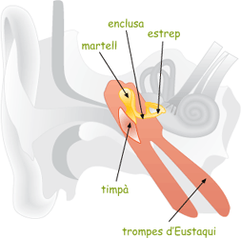
Orella mitjana
Parts:
Timpà:
Membrana situada al final del conducte auditiu extern.
Connectat a una cadena d’ossets:
Martell.
Enclusa.
Estrep.
Finestra oval:
Orifici que connecta l’estrep amb l’orella interna.
Trompa d’Eustaqui:
Comunica amb la faringe.
Aireja la cavitat de l’orella mitjana.
Iguala la pressió als dos costats del timpà.

Slide 5
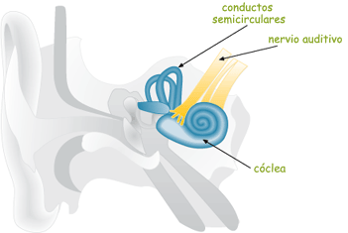
L’orella interna
Parts en forma de laberint:
Caragol:
Tub enrotllat en espiral
Dividit en tres cambres plenes de líquid.
A la cambra intermèdia s’hi troben les neurones sensitives connectades al nervi auditiu.
Vestíbul, constituït per dos sacs:
Utricle i sàcul, tots dos entapissats de cèl·lules sensorials.
Dintre dels sacs s’hi troben els otòlits per captar la postura del cos.
Canals semicirculars:
Format per tres conductes col·locats en les tres direccions de l’espai.
Capten el moviment corporal.

Slide 6
Funcions de l’orella
Captació del so: http://youtu.be/PuC1BDFUq2I
L’equilibri corporal:
La postura del cos:
Captada per l’aparell vestibular i els otòlits.
Moviment corporal:
Captat pels canals semicirculars mitjançant el desplaçament del líquid interior.
Mareig:
Sensació d’inestabilitat produïda per diferents causes:
Ingestió d’alcohol.
Infecció de l’orella.
Mal funcionament del nervi auditiu.

Slide 7
Malalties
Otitis:
Inflamació de l’orella mitjana.
A vegades hi ha secreció de pus, causant dolor.
Es tracta amb antibiòtics.
Malaltia de Meniere:
Afecció de l’orella interna.
Afecta a l’equilibri i a l’audició.
Es caracteritza per:
Vertígens esporàdics.
Pèrdua d’audició d’una orella o de totes dues.

Slide 8
Atenció i higiene
Evita els llocs renouers.
Si escoltem música o mirem la televisió fer-ho amb un volum moderat.
A l’hora de practicar algun esport, usar protectors.
Netejar l’orella externa diàriament per evitar l’acumulació excessiva de cera.
No utilitzar objectes punxeguts que puguin danyar les parets o el timpà.
Fer-nos revisions mèdiques periòdiques de l’oïda.

Slide 9
Bibliografia
Àmbit: Biologia i Geologia; Educació secundària (segon cicle 3r. curs). Editorial: Vicens Vives
Autors: - M.A. Fernández Esteban
- B. Mingo Zapatero
- M.D. Torres Lobejón
- R. Rodríguez Bernabé
Ciències de la naturalesa. Biologia i Geologia 3r ESO. Editorial Santillana.
Autors: -Francisco Vives
-Fernando Chaves
-José Manuel Cerezo
-Bartolomeu Vilanova
-Antoni Aguiló
Biologia i Geologia 3r ESO. Editorial McGraw Hill.
Autors: -Diodora Calvo
-Concepción Albarracín
-Margarita González

